Slide 1
IDF 30.08.2024

Slide 2
Informasjonssaker
21/24 Fast post: Aktuelle saker fra ledelsen
22/24 Fast post: Økonomisk status
Eventuelt

Slide 3
21/2024 Aktuelle saker fra ledelsen
Status utlysning av instituttlederstillingene
Livsvitenskapsbygget
Bemanningsplanprosjektet
Forhandlinger med SiO om eventuell bruk av tidligere Mottak
Oppfølging av studentene i klinikken, status for mulige tiltak
Egnethetsvurdering av byggene i Geitmyrsveien
Fagevalueringen, intervjuer med komiteen, 19. september

Slide 4
22/2024 Økonomisk status

Slide 5
Budsjett og prognose årsperspektiv
Odontologisk fakultet
juli periode 2024

Slide 6
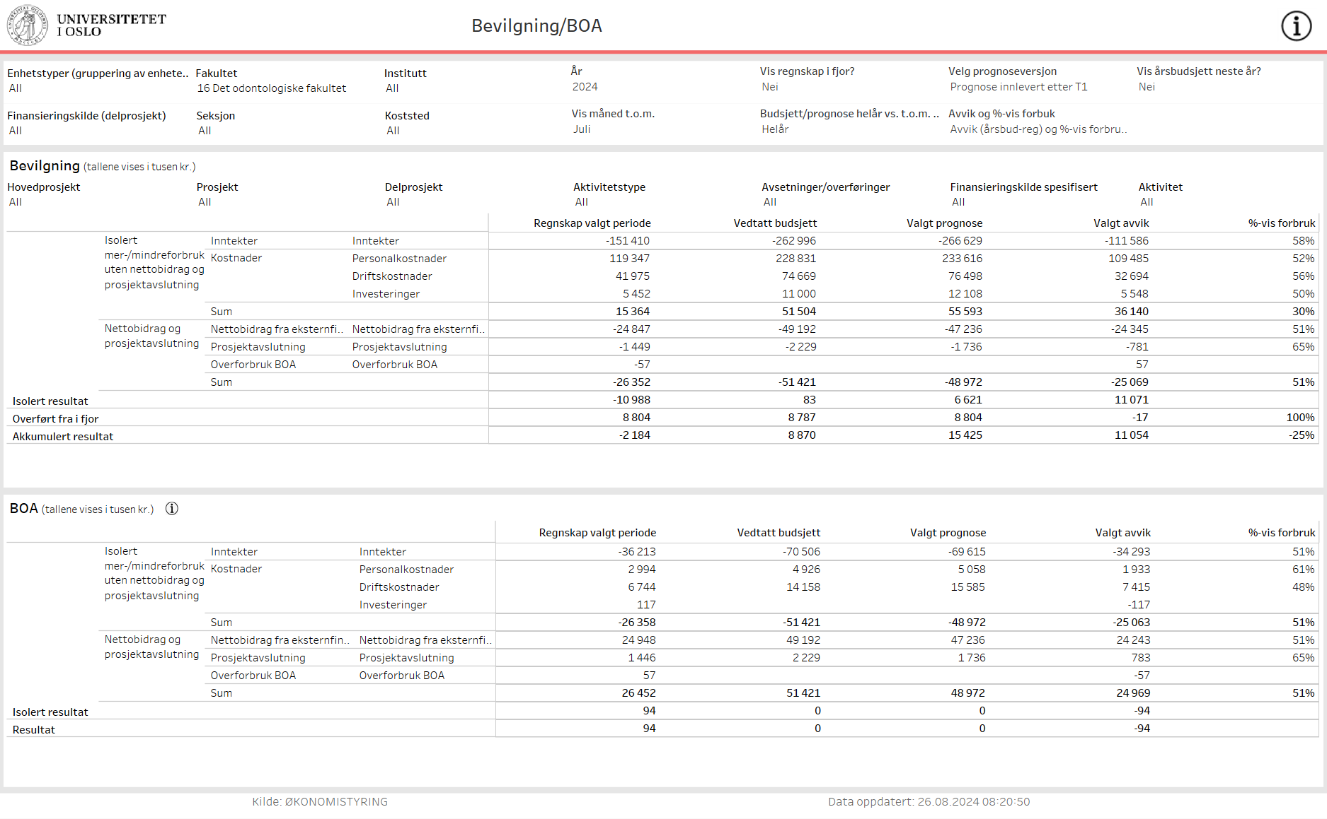

Slide 7


Slide 8

EVENTUELT

